Slide 1

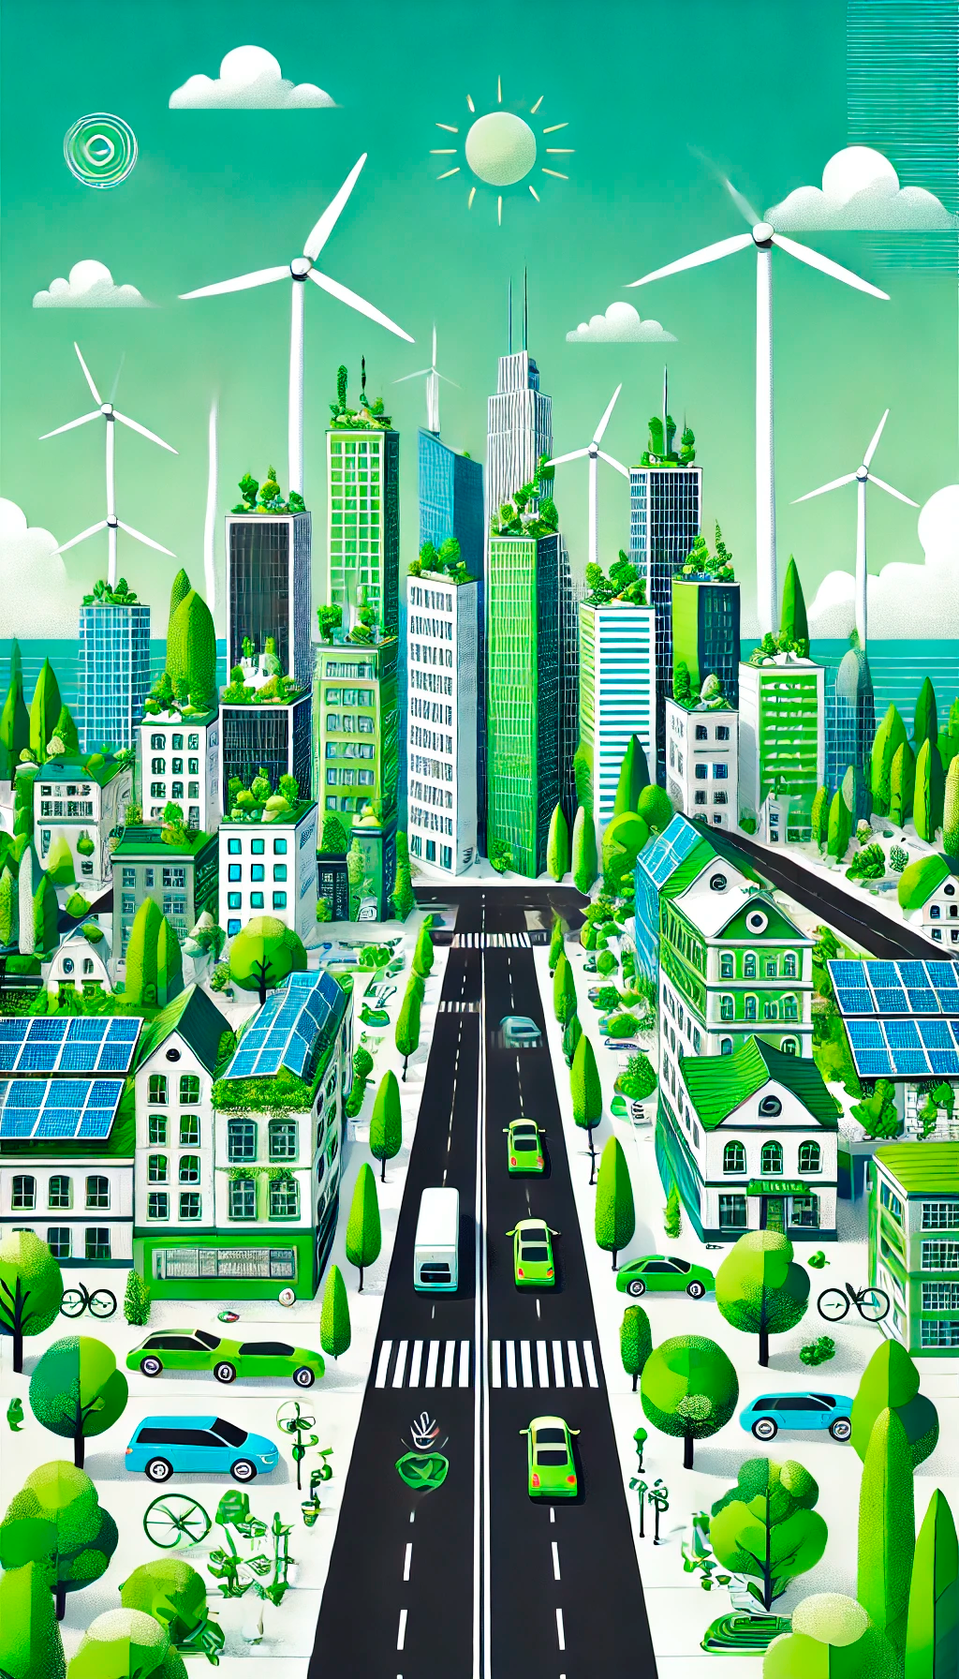
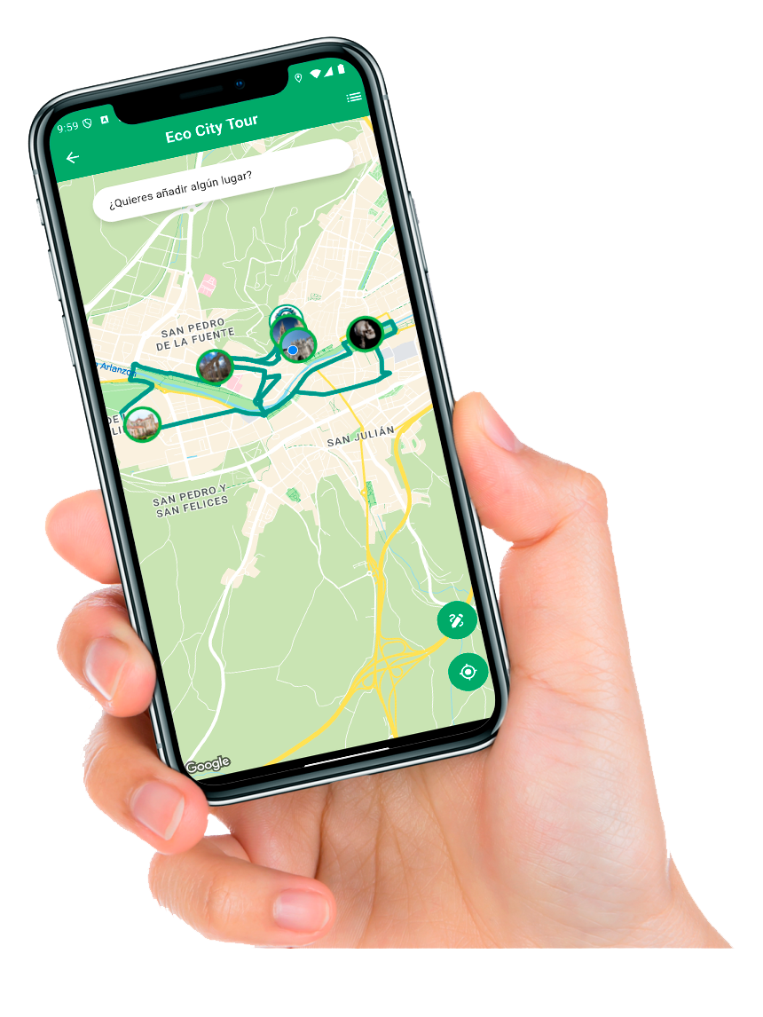

ECO CITY TOURS
TRABAJO FIN DE GRADO
INGENIERÍA INFORMÁTICA
Enero 2025
Fernando Pisot Serrano
fps1001@alu.ubu.es
Notes:
Diapositiva 1: Título
Hola, soy Fernando Pisot Serrano, alumno de la Ingeniería Informática de la Universidad de Burgos y voy a presentar mi Trabajo de Fin de Grado. Se trata de Eco City Tours, una aplicación móvil para la generación de rutas turísticas sostenibles propuestas por un modelo de lenguaje de gran escala.

Slide 2

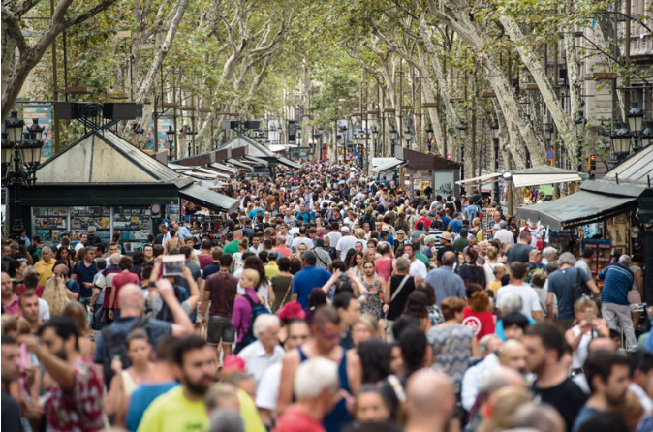

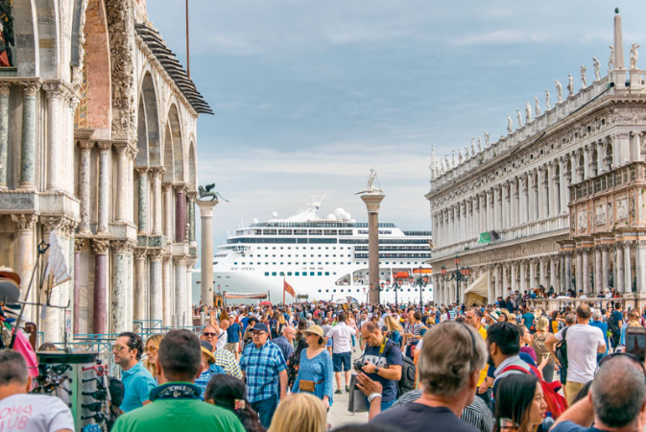
ECO CITY TOURS
Alamy Stock Photo
Notes:
Diapositiva 2: Introducción
Eco City Tours nace de la oportunidad de dotar de herramientas para luchar contra un problema que enfrentan las ciudades de hoy en día.
No es otro que el turismo masivo como catalizador de la gentrificación que tiene asociados problemas económicos, de convivencia, de falta de recursos etc, algunos ejemplos se pueden ver en ciudades como las de las imágenes: Venecia o Barcelona. Pero el turismo como tal no es perverso, es una fuente de ingresos fundamental para el crecimiento de las comunidades locales. Fomentar el Turismo Sostenible por tanto se convierte en una gran oportunidad para intentar contrarrestar la deriva actual. Tanto es así que en este marco de trabajo se sustenta uno de los Objetivos de Desarrollo Sostenible de la ONU como parte de la Agenda 2030 llamado Ciudades y Comunidades Sostenibles. El ODS11

Slide 3
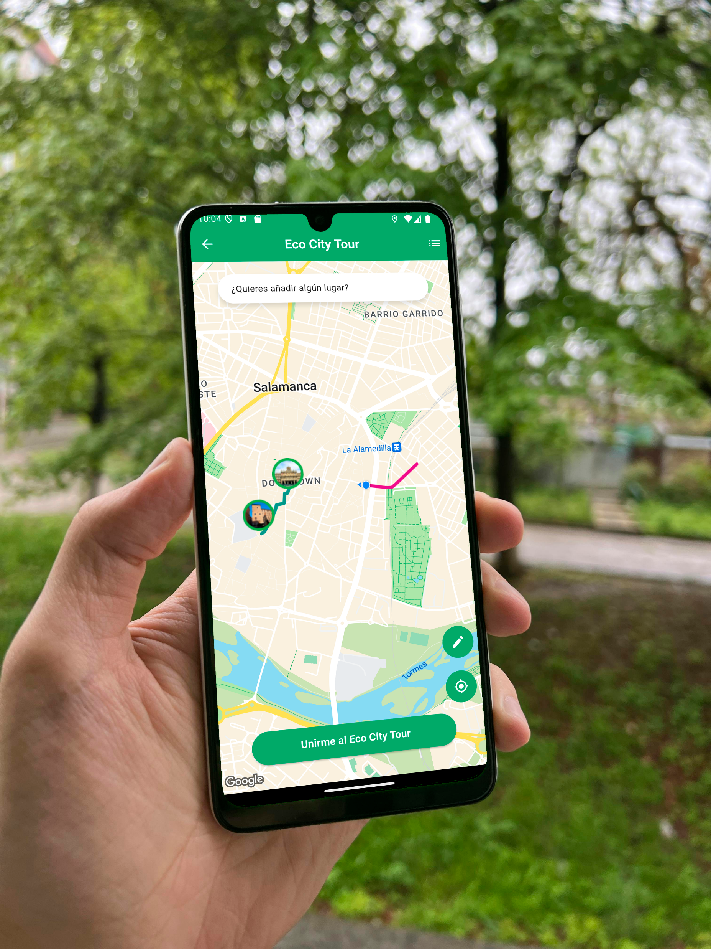




ECO CITY TOURS
TRABAJO FIN DE GRADO
INGENIERÍA INFORMÁTICA
2024-2025
Notes:
Frente al problema de la gentrificación y el turismo masivo se presenta Eco City Tours que aúna estos esfuerzos para potenciar el ODS11 a través de una aplicación móvil desarrollada en Flutter que propone al usuario rutas turísticas sostenibles.
Se trata de una herramienta que va a promocionar rutas no motorizadas, que conectan lugares de interés con el objetivo de fomentar la movilidad sostenible.
Las rutas se muestran sobre un mapa usando tecnologías de información geográfica y los Puntos de Interés se enriquecen con información detallada sobre lugares turísticos mediante el uso de Modelos de Lenguaje de Gran Escala o LLMs en este caso Gemini-Pro. Este servicio y el uso de otros como Google Places completa un ecosistema para la aplicación basado en herramientas de Google.

Slide 4
ECO CITY TOURS
Objetivos
Funcionales
Rutas personalizadas
Puntos de Interés sobre mapa
No funcionales
Integración LLM
Usabilidad
Personales
Formación en LLM
Aplicación profesional
TRABAJO FIN DE GRADO
INGENIERÍA INFORMÁTICA
2024-2025
Notes:
OBJETIVOS:
Los objetivos a la hora de crear esta aplicación fueron los siguientes:
En cuanto a los objetivos funcionales, la aplicación es capaz de generar rutas turísticas personalizadas basadas en información que el usuario aporta al sistema como sus gustos a la hora de viajar o el medio de transporte que quiere utilizar. Y esta información será representada sobre un mapa indicando una ruta para ciclistas o peatones según indique el usuario al sistema.
Usabilidad, preferencia por herramientas open-source y la integración de inteligencia artificial serían objetivos que abarcan aspectos no funcionales.
Y personalmente además de cumplir con estos requisitos he querido obtener una formación en modelos LLM que pueda servir de guía para otras personas que puedan beneficiarse de un trabajo de prompting que se ha seguido para obtener la mejor herramienta para este objetivo concreto y herramientas generales para su aprendizaje y adaptación a otros casos donde se puedan emplear estos modelos de lenguaje a gran escala como origen de datos. Por último y debido a una formación que he seguido en Flutter a lo largo de estos años obtener una aplicación de aspecto lo más profesional posible era una gran meta para mi. Además, este proyecto supone la finalización de mi formación como Ingeniero Informático.

Slide 5
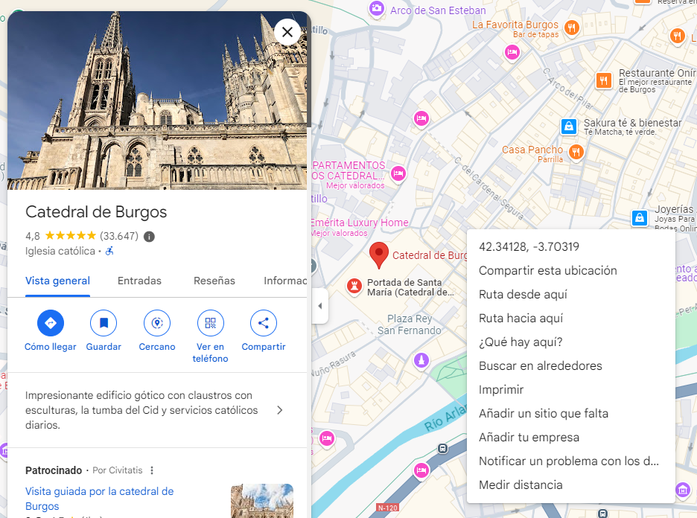

ECO CITY TOURS
Comprendiendo
Sistemas de Información Geográfica
Geocodificación.
Navegación
Mapas
TRABAJO FIN DE GRADO
INGENIERÍA INFORMÁTICA
2024-2025
Notes:
CONCEPTOS TEÓRICOS:
Los conceptos teóricos que permiten comprender los diferentes engranajes de Eco City Tours son varios. La primera pieza serían son los Sistemas de Información Geográfica (GIS o SIG). Resumiendo, un GIS es cualquier herramienta cuya información está georreferenciada, contienen unas coordenadas que permiten situarlo en el espacio: se usan varias herramientas GIS en Eco City Tours: la geocodificación que es el servicio por el cual dado un lugar devuelve sus coordenadas, por ejemplo indican que la Catedral de Burgos tiene esas coordenadas, la navegación de rutas entre varios puntos de interés y el servicio de mapas para mostrar los resultados sobre un mapa personalizado.

Slide 6
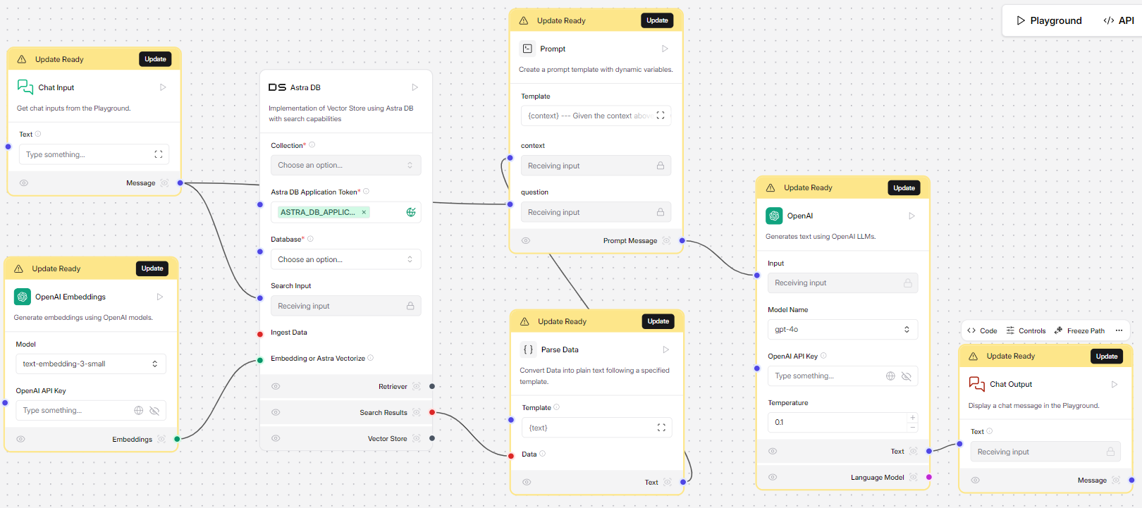

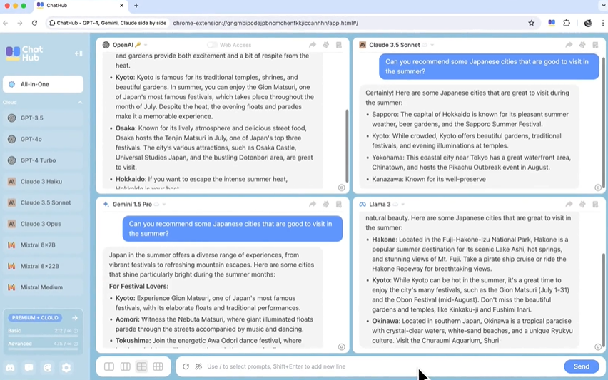
ECO CITY TOURS
Comprendiendo
Modelos de Lenguaje a Gran Escala
Ingeniería del prompt:
few-shot learning
tool calling…
RAG
Agentes
TRABAJO FIN DE GRADO
INGENIERÍA INFORMÁTICA
2024-2025
Notes:
Otra de las piezas vitales de Eco City Tours son los modelos LLM. A la vez que se desarrollaba la aplicación se estudiaba la mejor manera de obtener la información a través de un modelo LLM. Se trabajó en varios prototipos que están también en el repositorio de este proyecto donde se puede ver cómo se desarrolla un diálogo con diferentes modelos, elaborado usando una serie de técnicas como el tool calling para obtener una salida del modelo en formato json o técnicas cómo RAG o el uso de agentes. Se obtuvieron unas conclusiones debido a esta experimentación que dieron como resultado la interacción presente en Eco City Tours.

Slide 7


ECO CITY TOURS
Comprendiendo
Objetivos de Desarrollo Sostenible
Agilidad y método SCRUM
ODS11 factor multiplicador
ODS + GIS
Github + Zube
SonarCloud
TRABAJO FIN DE GRADO
INGENIERÍA INFORMÁTICA
2024-2025
Notes:
Como ya hemos mencionado Eco City Tours está basado teóricamente en un fomento de los Objetivos de Desarrollo Sostenible, de este engranaje destacaríamos el ODS11 que ya hemos mencionado de Ciudades y Comunidades Sostenibles destacando su factor multiplicador que hace que otros ODS se vean afectados por él.
Por último mencionar que se ha seguido una metodología Ágil usando el método SCRUM con herramientas como Github, Zube o SonarCloud como control de calidad del código utilizando flujos de trabajo de integración continua automática que en cada despliegue compilan el proyecto, realiza una batería de tests y determina la calidad del nuevo código.

Slide 8


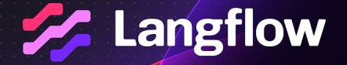
ECO CITY TOURS
Herramientas destacadas
Visual
Studio Code
Copilot
Gestor de estados “Flutter favorite”
LLM
Snippets
Pubspec Assist
TRABAJO FIN DE GRADO
INGENIERÍA INFORMÁTICA
2024-2025
Notes:
HERRAMIENTAS:
El entorno de desarrollo de la aplicación móvil fue Visual Studio Code. Me facilitó el trabajo contar con numerosas extensiones que facilitan el desarrollo del programador de Flutter y Dart como son snippets o Pubspec Assist entre otras. También puede servir de referencia para personas interesadas en los LLM el uso realizado durante el proyecto de Github Copilot, que permite interaccionar con varios modelos de gran escala desde el propio entorno de desarrollo. Las conclusiones de su uso están en la documentación y creo que puede resultar muy interesante para el lector interesado.
Para el desarrollo de una aplicación Flutter es vital un gestor de estados, en mi caso utilicé bloc.
En cuanto al trabajo con los modelos de lenguaje aunque realicé múltiples pruebas con diversos programas, quiero destacar LM Studio como un framework que facilita el trabajo con los modelos y sobretodo Langflow, que permite interactuar con las diferentes herramientas y componentes de un sistema basado en LLMs usando una interfaz gráfica más amigable y más intuitiva de usar que un cuaderno Jupyter.

Slide 9
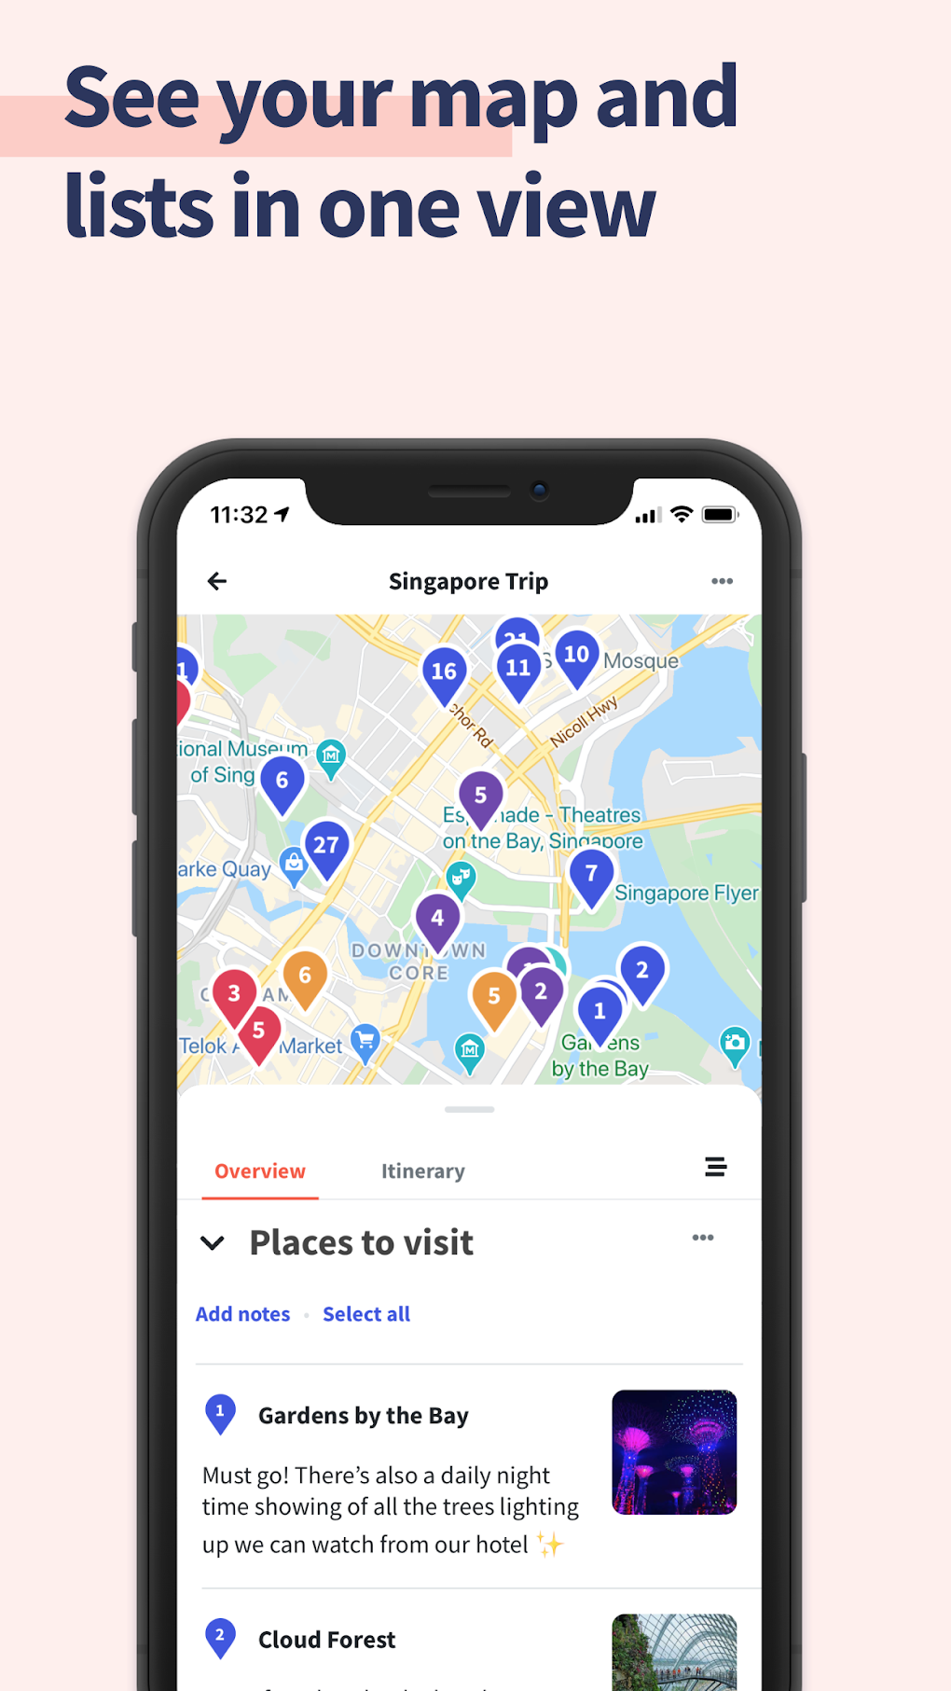
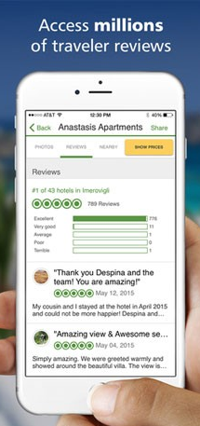
ECO CITY TOURS
Trabajos relacionados
 | Tripadvisor | Wanderlog/ Visit a City | Eco City Tours
ORIGEN DE DATOS | Propia | Usuarios | LLM
RECOMENDACIONES INTERÉS EMPRESARIAL | SI | SI | NO
RECOMENDACIONES → ¿SOSTENIBILIDAD? | NO | NO | SÍ
Wanderlog
TripAdvisor
¡Además con guardado de rutas dinámico y seguimiento en vivo!
TRABAJO FIN DE GRADO
INGENIERÍA INFORMÁTICA
2024-2025
Notes:
TRABAJOS RELACIONADOS
Son muchas las aplicaciones de viaje para móvil con información para el turista. Sin embargo, Eco City Tours se diferencia de ellas en que es la única solución que con un criterio objetivo, es decir, que no usa intereses comerciales de terceros para alterar sus recomendaciones tiene en cuenta la sostenibilidad a la hora de viajar utilizando para ellos el soporte facilitado por el modelo LLM y la ingeniería del prompt.

Slide 10
ECO CITY TOURS
en el futuro
Gamificación
Landmark Recognition
Expansión
Eco City Tours+
TRABAJO FIN DE GRADO
INGENIERÍA INFORMÁTICA
2024-2025
Notes:
LÍNEAS FUTURAS
Durante el desarrollo de la aplicación han surgido algunas líneas de trabajo a futuro. Algunas de las más atractivas podrían ser un servicio de reconocimiento de monumentos a través de la cámara del dispositivo, de hecho Firebase que está implantado en el proyecto tiene un módulo llamado Landmark Recognition que podría ser interesante explorar. Esto abriría la puerta a características como recompensas por visitar un lugar en concreto o por distancia recorrida como hacen algunos juegos de realidad aumentada. Actualmente la identificación de usuario es anónima pero para desarrollar estas tecnologías harían falta poner nombre y contraseña a los usuarios dando pie así a otros usos como valorar tours creados por un usuario permitiendo compartir resultados o la búsqueda de tours generados por otros usuarios. En definitiva muchas opciones todas ellas muy interesantes.

Slide 11
ECO CITY TOURS
Agradecimientos
Especialmente en este TFG a David Miguel Lozano antiguo compañero de la Universidad:
https://github.com/davidmigloz
Sin las siguientes personas no lo podría haber hecho: Nuria, Paco y Merce.
A los compañeros de carrera: Víctor, José Luis, Estíbalitz, a los hermanos Arroyo, Ángel, Stefano, Juanjo, Luis, Ahmad, Rafa, Álvaro…
A mi tutor Carlos López Nozal, del que he aprendido la técnica clopezno de solución de problemas.
Y sobre todo gracias y perdón a Iván Pisot Manso
Fernando Pisot Serrano
fps1001@alu.ubu.es
https://www.linkedin.com/in/fpisot
https://github.com/fps1001/TFGII_FPisot
TRABAJO FIN DE GRADO
INGENIERÍA INFORMÁTICA
2024-2025
Notes:
DESPEDIDA
Y nada más, ésta ha sido la presentación de Eco City Tours. Para más información acerca de los contenidos de este Trabajo de Fin de Grado puede consultar la documentación del proyecto, visitar el repositorio en github o ponerse en contacto conmigo por correo. Gracias por su atención, un saludo!

Slide 12


ECO CITY TOURS
Fernando Pisot Serrano
TRABAJO FIN DE GRADO
INGENIERÍA INFORMÁTICA
Enero 2025
Notes:
PRESENTACIÓN PARA DEMO

